Slide 1
Муниципальное бюджетное дошкольное образовательное учреждение
детский сад «Светлячок»
Проект
«Игры для развития мелкой моторики рук с использованием нестандартного оборудования»
Здоровьесберегающие технологии
Выполнила воспитатель первой категории Волкова Е.В.
р.п.Шаранга
2017 г.

Slide 2
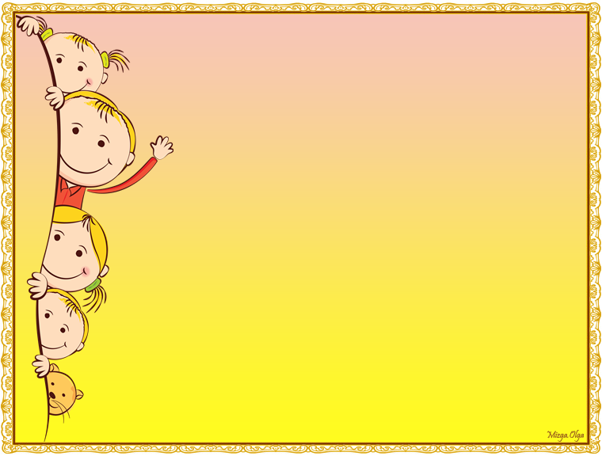
Тема проекта: «Игры для развития мелкой моторики рук с использованием нестандартного оборудования».
Тип проекта: познавательно-практический Участники проекта: дети 2-3 лет (вторая группа раннего возраста), родители (законные представители), воспитатель.
Срок выполнения: среднесрочный (февраль-апрель,2017)

Slide 3
Проблема
Не развита мелкая моторика
Плохо развита речь

Slide 4
Актуальность
М.М. Кольцова в работе «Ребёнок учится говорить» указывает на то, что речевые области головного мозга человека формируются под влиянием импульсов от пальцев рук. Это означает, что чем больше ребёнок умеет, хочет и стремится делать руками, тем он умнее и изобретательнее. Ведь на кончиках пальцев находится неиссякаемый источник творческой мысли, который питает мозг ребёнка. Вся история развития человечества доказывает, что движения руки тесно связаны с развитием речи. На протяжении всего раннего детства чётко выступает эта взаимосвязь – по мере совершенствования мелкой моторики идёт развитие речевой функции. Следовательно, совершенствование мелкой моторики ребёнка – это совершенствование его речи.

Slide 5
Цель:
Развитие координации движений мелкой моторики рук через нетрадиционное использование различных предметов.
Задачи:
Развивать тонкие движения пальцев рук.
Развивать ручную умелость.
Обогащать словарный запас.
Развивать память и связную речь.

Slide 6
Ожидаемый результат:
Развиты тонкие движения пальцев рук.
Развита ручная умелость.
Пополнен словарный запас.
Улучшена память и связная речь.

Slide 7
Перспективный план
Этап реализации | Содержание работы | Участники проекта
Подготовительный | Поиск материала, для реализации проекта: методическая литература, произведения художественной литературы, нестандартное оборудование для развития мелкой моторики | Воспитатель
Основной | Февраль. 1. Игры с платочками – «Кошки – мышки», «Стираем вместе с мамой»; 2. Игры с крупными бигудями - «Мчится поезд», «Поезд и самолет». Март. 1. Игры с резиночками для волос – «Пошли пальчики гулять», «Дружные пальчики»; 2. Игры с зубными щетками – «Кто живет в моей квартире?», «Кто приехал?», «За ягодами». Апрель. 1. Игры с шестигранным карандашом – «Карусели», «Волшебный карандашик»; 2. Игры с массажными мячиками – «Бежит ежик по дорожке», «Яичко». | Воспитатель, дети
Заключительный | НОД: «Реализация игр, в режимных моментах» | Воспитатель, дети
Этап реализации | Содержание работы | Участники проекта
Подготовительный | Поиск материала, для реализации проекта: методическая литература, произведения художественной литературы, нестандартное оборудование для развития мелкой моторики | Воспитатель
Основной | Февраль. 1. Игры с платочками – «Кошки – мышки», «Стираем вместе с мамой»; 2. Игры с крупными бигудями - «Мчится поезд», «Поезд и самолет». Март. 1. Игры с резиночками для волос – «Пошли пальчики гулять», «Дружные пальчики»; 2. Игры с зубными щетками – «Кто живет в моей квартире?», «Кто приехал?», «За ягодами». Апрель. 1. Игры с шестигранным карандашом – «Карусели», «Волшебный карандашик»; 2. Игры с массажными мячиками – «Бежит ежик по дорожке», «Яичко». | Воспитатель, дети
Заключительный | НОД: «Реализация игр, в режимных моментах» | Воспитатель, дети

Slide 8
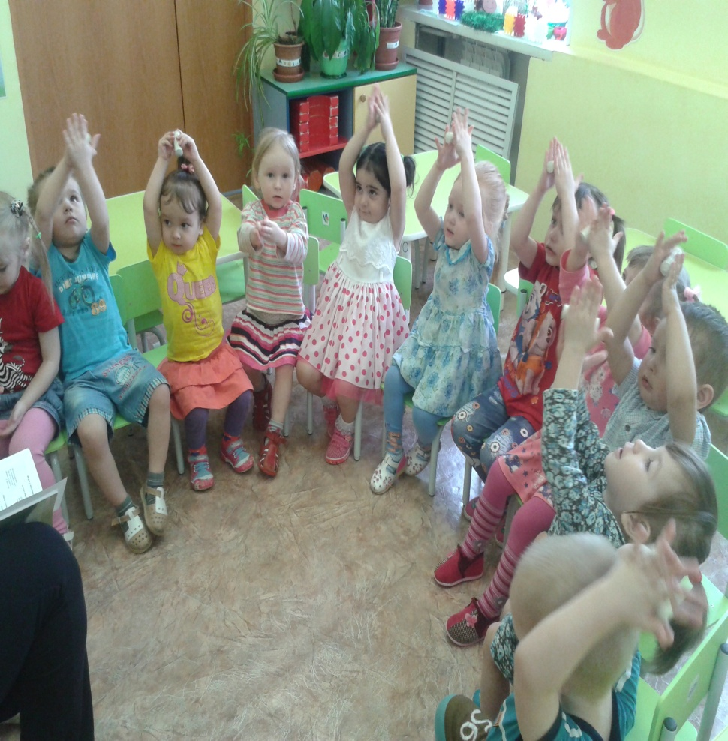
Поезд и самолет
Поезд песенку поет:
«Ту- ту –ту –у –у –у –у –у !»
Улетает самолет
В высоту:
«У- у –у –у –у –у –у –у !»
Э. Мошковская
Катают бигуди между ладонями вперед-назад, руки держат перед собой.
Катают бигуди между ладонями вперед-назад, руки направляют вверх над головой.

Slide 22
Итог
У детей развита мелкая моторика рук, улучшилась память и речь; пополнился словарный запас.

Slide 23
Используемые ресурсы
Основная образовательная программа дошкольного образования «От рождения до школы» под ред. Н.Е. Вераксы, Т.С. Комаровой, М.А. Васильевой. – 2015г.
ФГОС дошкольного образования
«Игры для развития мелкой моторики рук с использованием нестандартного оборудования» О.А.Зажигина -2014г.
М.М.Кольцова «Ребёнок учится говорить»-2006г.
Maam.ru

